Slide 1
DLL

Slide 2
Дополнительные материалы
7 способов сортировки массивов на примере С++ с иллюстрациями
https://proglib.io/p/7-sposobov-sortirovki-massivov-na-primere-s-s-illyustraciyami-2022-04-20?ysclid=mi06gtm7tq188590613
Создание библиотеки классов в Visual Studio
https://metanit.com/sharp/tutorial/3.46.php?ysclid=mnru0i5i9z703753094

Slide 3
DLL
Вообще говоря, DLL — это просто наборы функций, собранные в библиотеки. Однако, в отличие от своих статических родственников (файлов . lib), библиотеки DLL не присоединены непосредственно к выполняемым файлам с помощью редактора связей. В выполняемый файл занесена только информация об их местонахождении. В момент выполнения программы загружается вся библиотека целиком. Благодаря этому разные процессы могут пользоваться совместно одними и теми же библиотеками, находящимися в памяти. Такой подход позволяет сократить объем памяти, необходимый для нескольких приложений, использующих много общих библиотек, а также контролировать размеры ЕХЕ-файлов.
DLL использует динамическое связывание — программу не нужно компилировать и связывать с библиотекой, связывание происходит во время выполнения. Это достигается с помощью таблиц импорта и экспорта, которые управляют доступом к функциям и переменным между приложением и DLL.
Библиотека DLL может быть подключена к приложению
Статически — при сборке последнего путём указания соответствующей библиотеки (lib) как части проекта. В этом случае DLL загружается в память при запуске приложения.
Динамически — DLL может загружаться и выгружаться при необходимости. В этом случае приложение предъявляет меньше требований к ресурсам, но обращение к функциям DLL несколько усложнено.
Важно: при статическом связывании программа не может начать работу без DLL, в то время как при динамическом связывании наличие DLL для запуска приложения не обязательно.

Slide 4
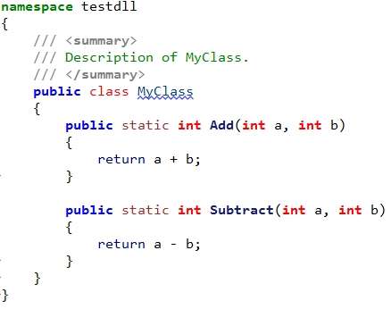
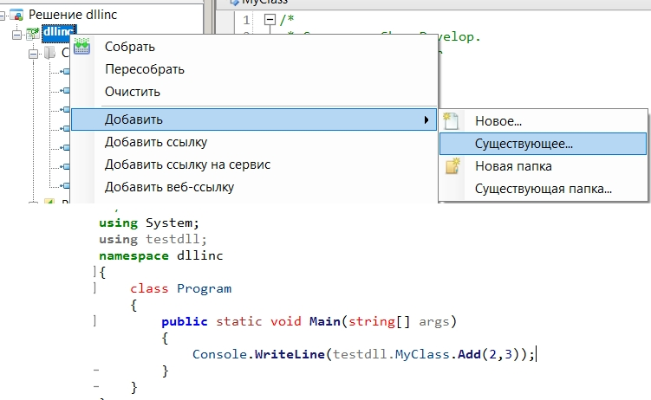
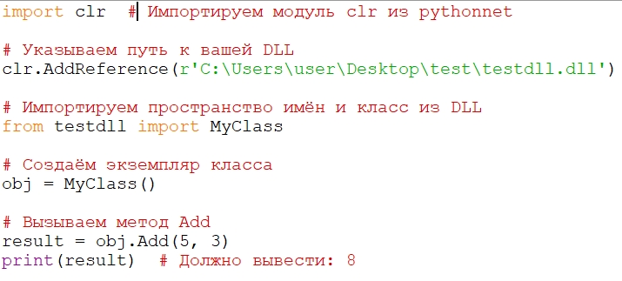
DLL C#
А так подключается к другому проекту С#
pip install pythonnet
DLL создается через библиотеку классов

Slide 5
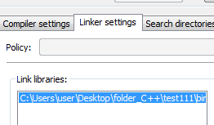
DLL: виды подключений
Библиотека DLL может быть подключена к приложению
Статически — при сборке последнего путём указания соответствующей библиотеки (lib) как части проекта. В этом случае DLL загружается в память при запуске приложения.
Динамически — DLL может загружаться и выгружаться при необходимости. В этом случае приложение предъявляет меньше требований к ресурсам, но обращение к функциям DLL несколько усложнено.
Важно: при статическом связывании программа не может начать работу без DLL, в то время как при динамическом связывании наличие DLL для запуска приложения не обязательно.

